Slide 2
«На день надо смотреть как на маленькую жизнь»
(Максим Горький)

Slide 3
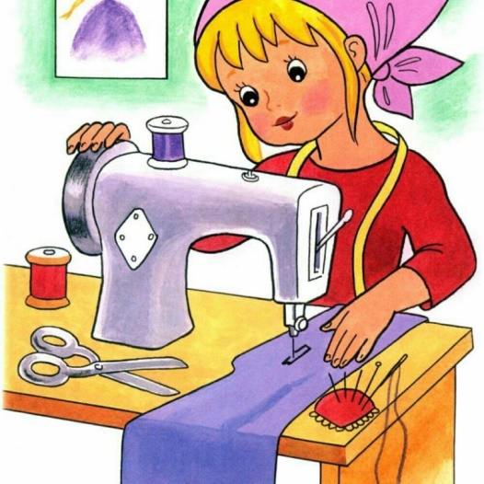
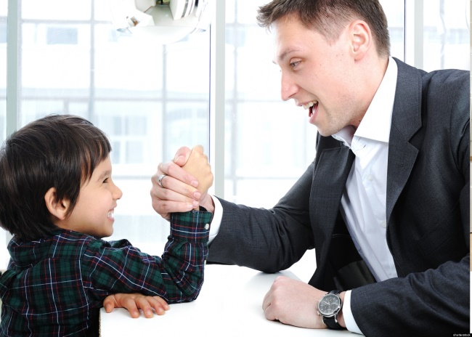
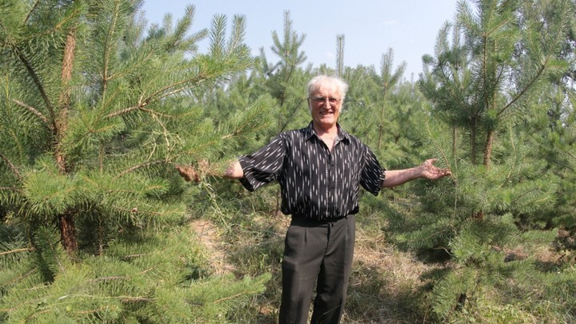
СВОИМИ РУКАМИ
СШИЛА СЕБЕ КОСТЮМ
РОДИТЕЛИ ПЕРЕДАЮТ
БИЗНЕС СВОИМ ДЕТЯМ
4500 ДЕРЕВЬЕВ ВЫРАСТИЛ ЮРИЙ КВАСОВ НА ОКРАИНЕ С. УСТЬЯНКА. ОН НЕ ЛЕСНИК, НЕ ЭКОЛОГ. ПРОСТО ИЗ ГОДА В ГОД САЖАЛ СОСНЫ, ЕЛИ, ДУБЫ, ЛИПЫ.

Slide 4
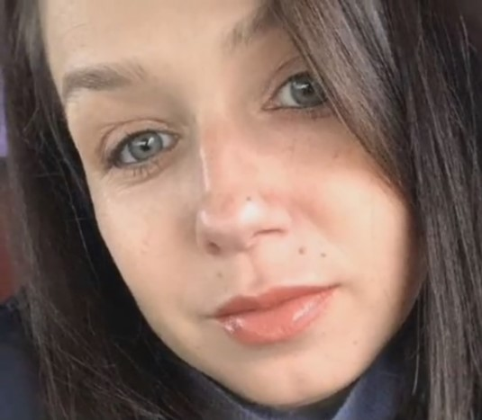
Настя Звидённая
ПРОЕКТ
«КОРОБОЧКА ХРАБРОСТИ»

Slide 5
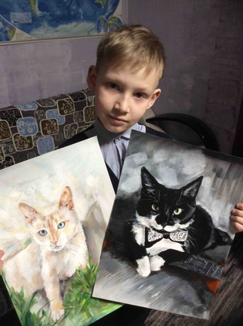
Паша Абрамов
АКЦИЯ
«ДОБРАЯ КИСТЬ»

